Slide 1

Форма для участников технических консультации по ШСУЗ/САЛАМАТТЫ МЕКТЕП
Пожалуйста,
отсканируйте QR code через камеру вашего мобильного телефона и заполните форму участника

Slide 2

ШКОЛЫ, СПОСОБСТВУЮЩИЕ УКРЕПЛЕНИЮ ЗДОРОВЬЯ

Slide 3


ОПРЕДЕЛЕНИЕ ЗДОРОВЬЯ
Всемирная организация здравоохранения
Здоровье - это полное состояние физического, психического, социального, духовного и эмоционального благополучия,
а не просто отсутствие болезни

Slide 4
КОМПОНЕНТЫ ЗДОРОВЬЯ
ФИЗИЧЕСКОЕ ЗДОРОВЬЕ | ПСИХИЧЕСКОЕ И ЭМОЦИОНАЛЬНОЕ ЗДОРОВЬЕ | СОЦИАЛЬНОЕ БЛАГОПОЛУЧИЕ | ДУХОВНОЕ ЗДОРОВЬЕ
Относится к физическому телу и физической среде в школе, чистоте тела, чистой питьевой воде и хорошим санитарным условиям, правильному питанию, гигиена окружающей среды. | Относится к принятию решений, критическому и творческому мышлению, сочувствию к другим, навыкам борьбы с эмоциями и стрессом, успешным стратегиям преодоления трудностей, факторам риска, тому, как и где искать помощи, самосознанию. | Относится к хорошей социальной среде, установлению хороших рабочих отношений с учителями, друзьями, родителями и другими людьми. | Относится к системе убеждений и ценностей, этике и морали, вере, любви к другим.

Slide 5

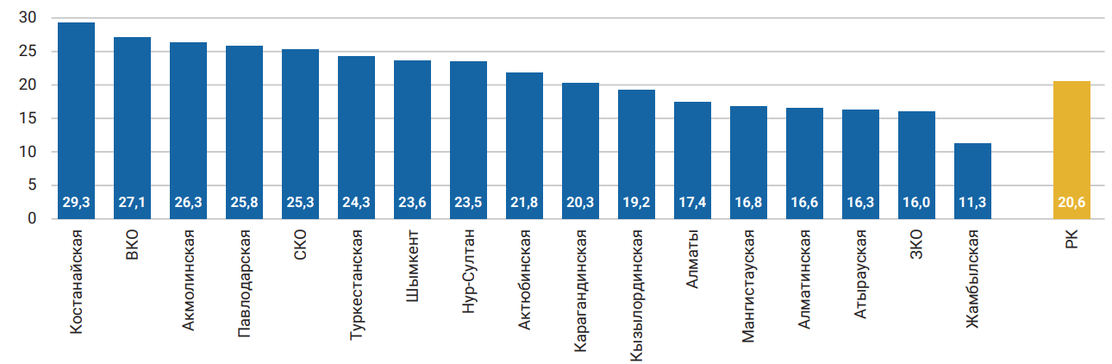
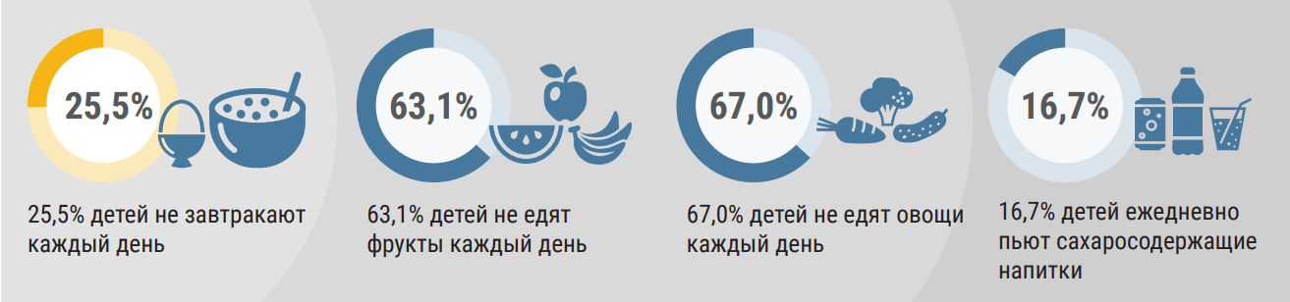
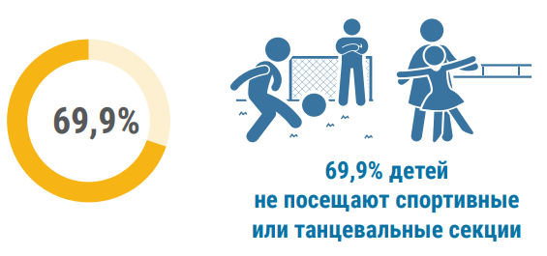
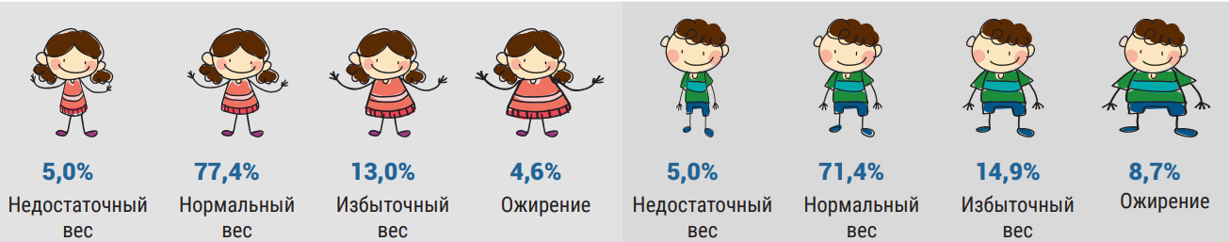
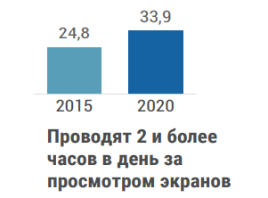
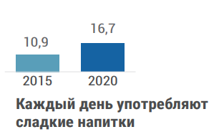
Распространенность избыточной массы тела, включая ожирение, у детей 6-9 лет в регионах Казахстана, 2020
https://hls.kz/ru/publications-ru

Slide 6
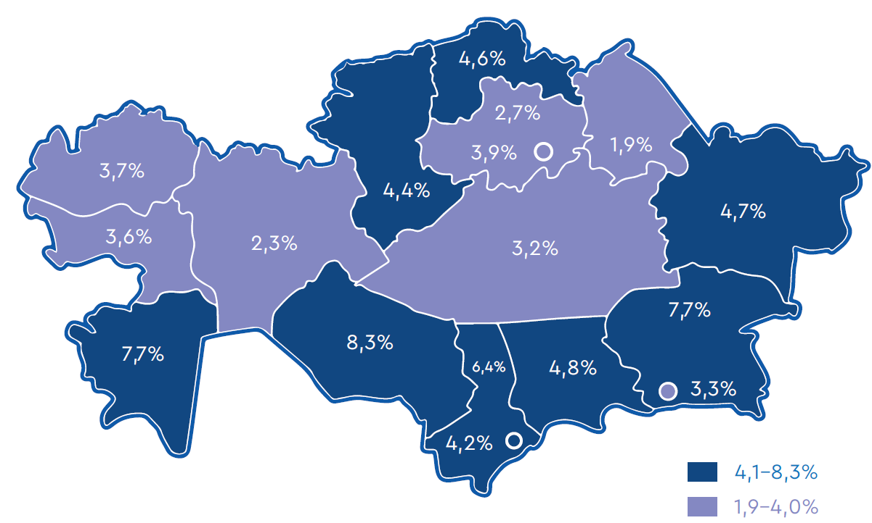
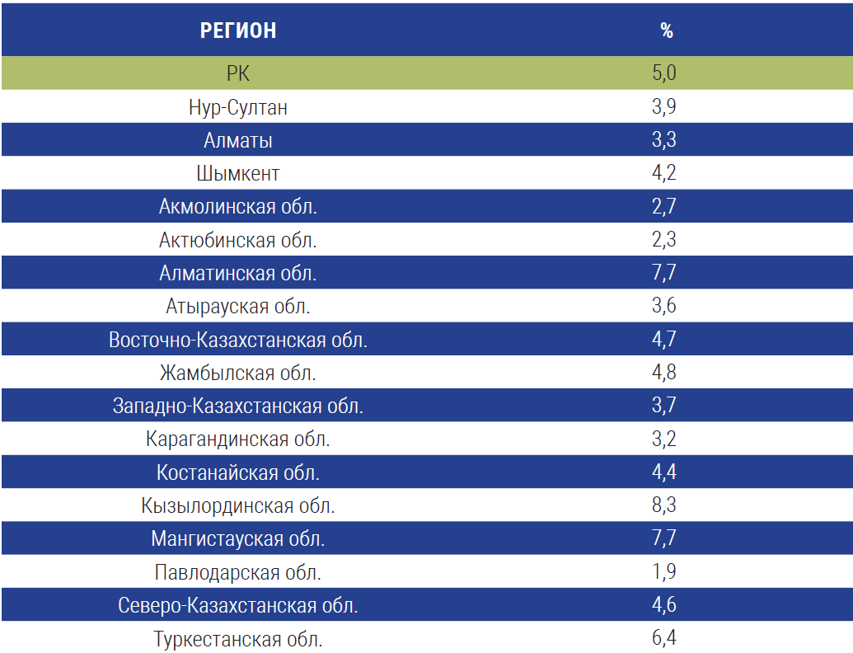
Распространенность недостаточной массы тела у детей 6-9 лет в регионах Казахстана
Наиболее высокие показатели распространенности недостаточной массы тела у детей изучаемой целевой группы выявлены в Кызылординской (8,3%), Мангистауской (7,7%), Алматинской (7,7%), Туркестанской (6,4%) областях.
https://hls.kz/ru/publications-ru

Slide 7
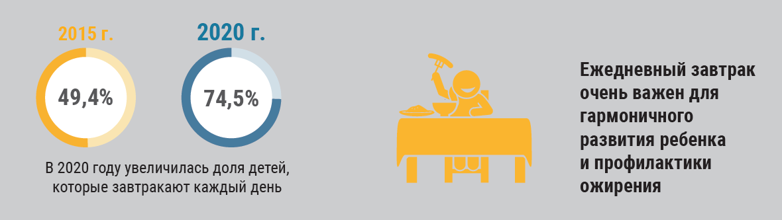
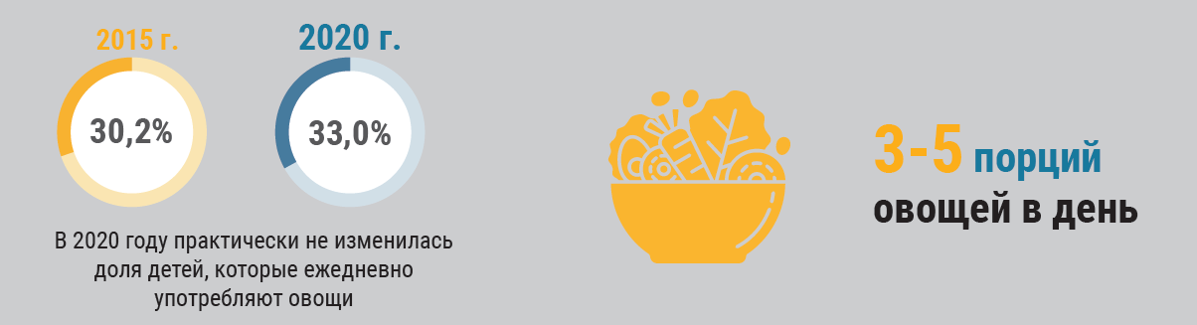

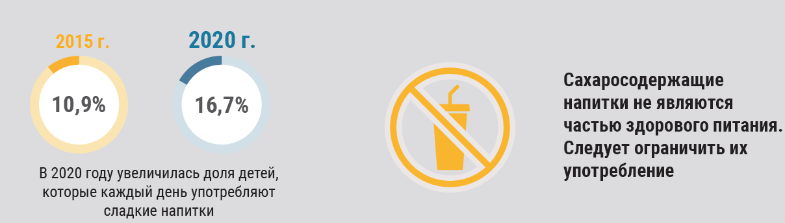
Оценка питания детей 6-9 лет в Республике Казахстан, 2020
https://hls.kz/ru/publications-ru

Slide 8

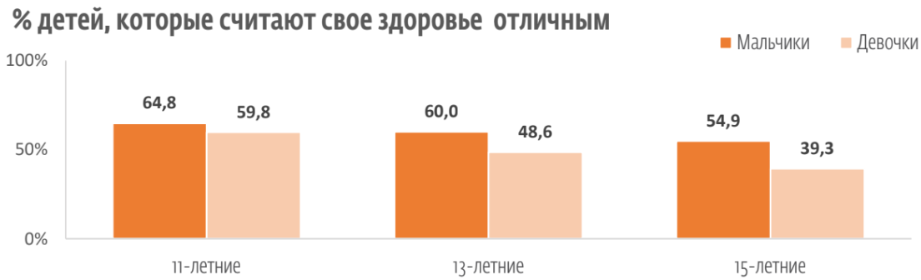
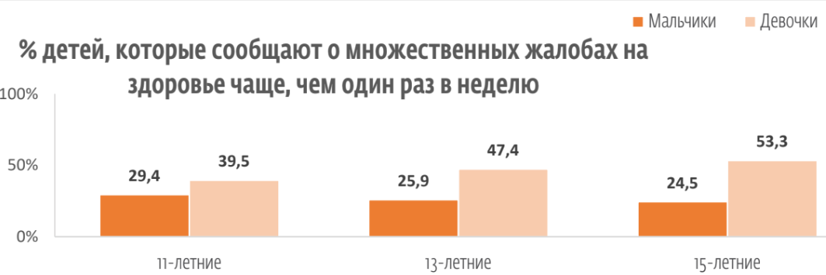
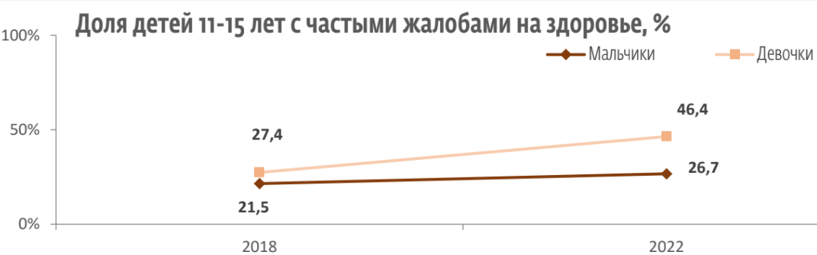
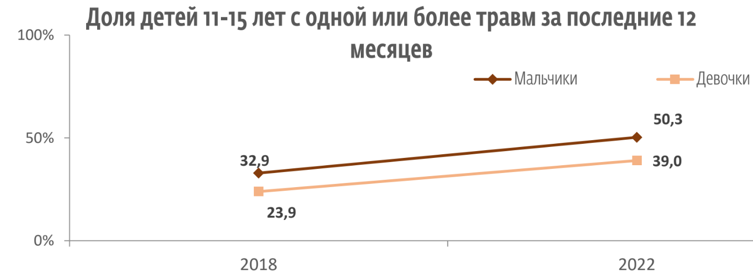
ПОВЕДЕНИЕ ДЕТЕЙ ШКОЛЬНОГО ВОЗРАСТА В ОТНОШЕНИИ ЗДОРОВЬЯ В РЕСПУБЛИКЕ КАЗАХСТАН. HBSC, 2022
САМООЦЕНКА ЗДОРОВЬЯ
К 2022 году резко увеличилась пропорция девочек всех возрастов с различными частыми жалобами на здоровье.
У мальчиков показатели также увеличились по сравнению с 2018 годом во всех возрастных группах, особенно среди 11-летних учеников
В 2022 году на более чем 15 процентных пунктов увеличилась доля как мальчиков, так и девочек, которые получали серьезные травмы

Slide 9
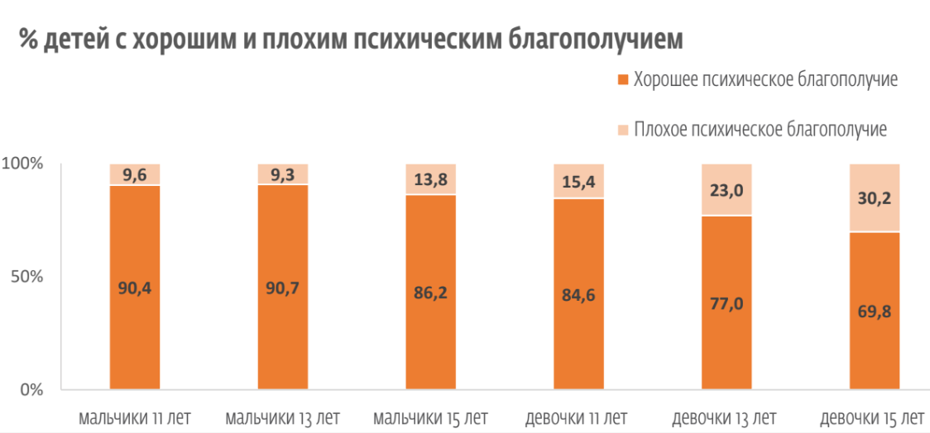
ПОВЕДЕНИЕ ДЕТЕЙ ШКОЛЬНОГО ВОЗРАСТА В ОТНОШЕНИИ ЗДОРОВЬЯ В РЕСПУБЛИКЕ КАЗАХСТАН. HBSC, 2022
ПСИХИЧЕСКОЕ БЛАГОПОЛУЧИЕ
83,4% детей и подростков 11-15 лет имеют хорошее психическое здоровье/благополучие.
У 16,6% подростков 11-15 лет выявлено плохое психическое благополучие, признаки возможной депрессии.
К 15 годам доля подростков с признаками плохого благополучия увеличивается в 1,8 раза (до 21,8%). Среди мальчиков больше лиц с хорошим эмоциональным функционированием по сравнению с девочками.

Slide 10
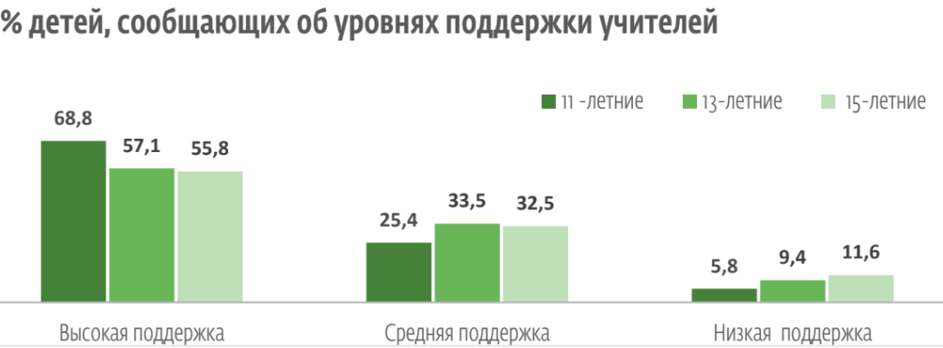
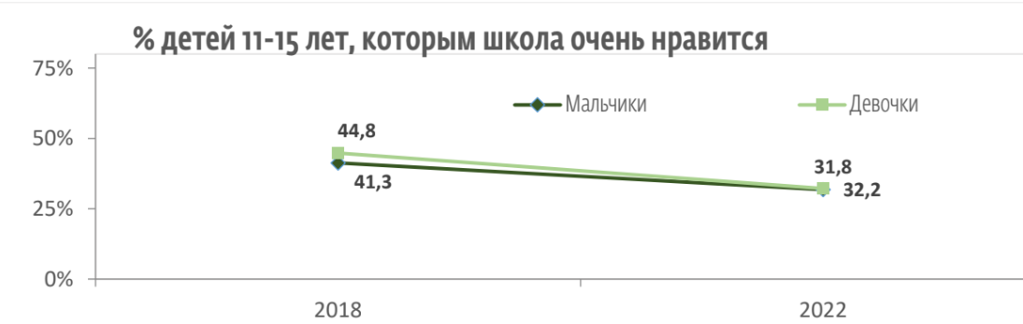
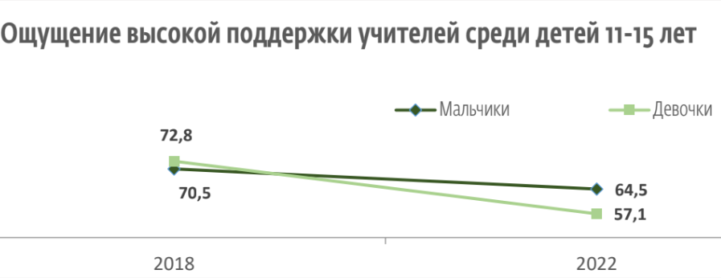
ПОВЕДЕНИЕ ДЕТЕЙ ШКОЛЬНОГО ВОЗРАСТА В ОТНОШЕНИИ ЗДОРОВЬЯ В РЕСПУБЛИКЕ КАЗАХСТАН. HBSC, 2022
ШКОЛА И ДРУЗЬЯ

Slide 11
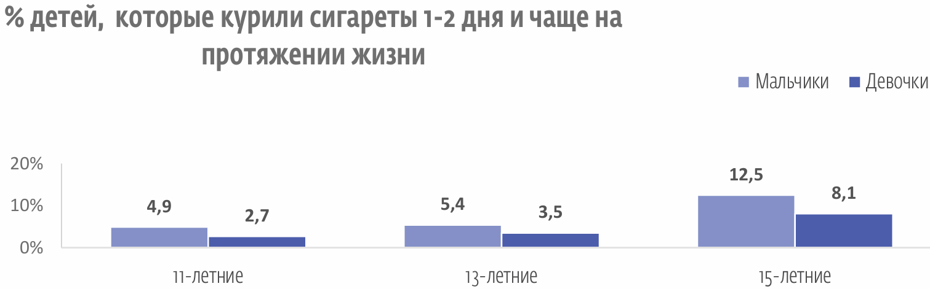
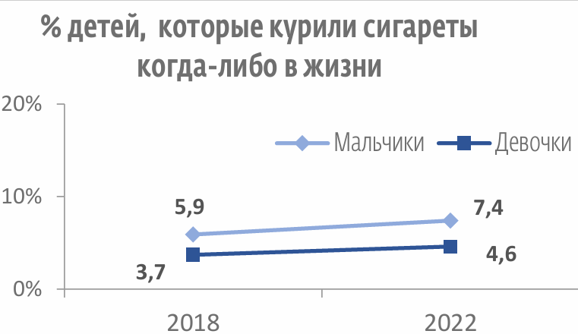
ПОВЕДЕНИЕ, СВЯЗАННОЕ С РИСКОМ ДЛЯ ЗДОРОВЬЯ

Slide 12
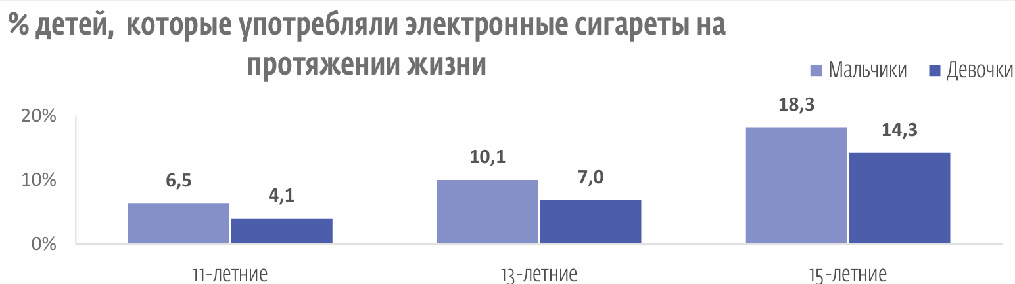
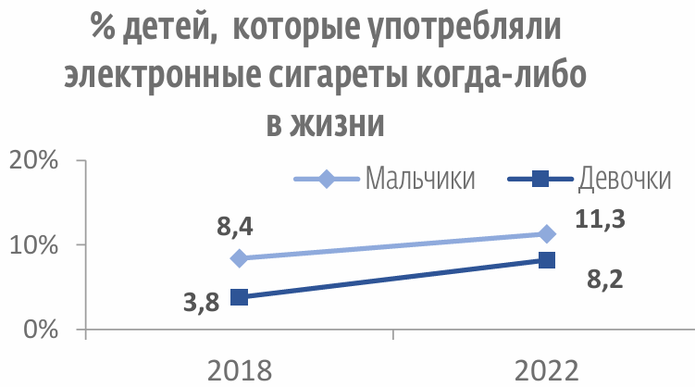
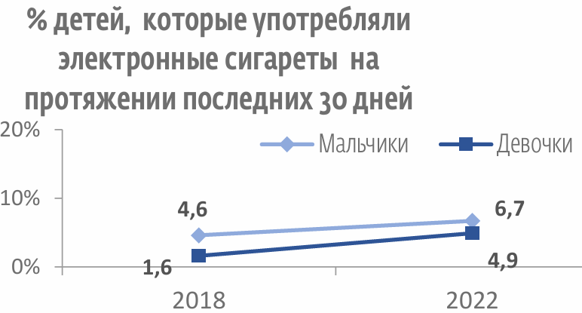
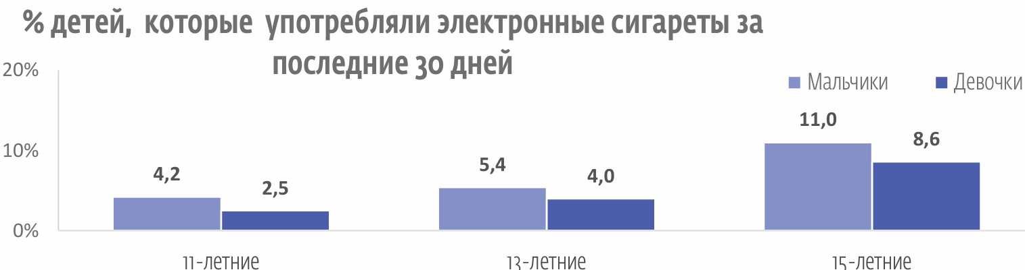
УПОТРЕБЛЕНИЕ ЭЛЕКТРОННЫХ СИГАРЕТ (ВЕЙПОВ)

Slide 13
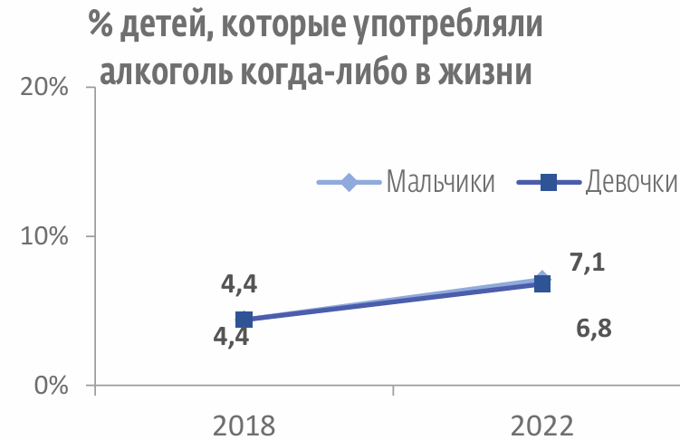
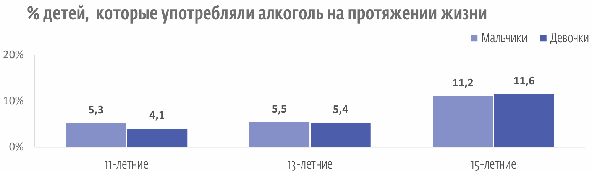
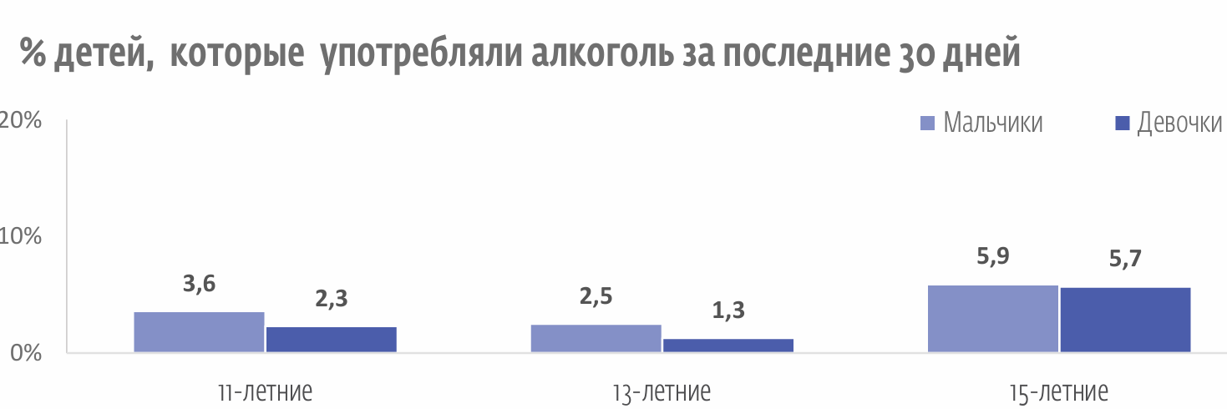
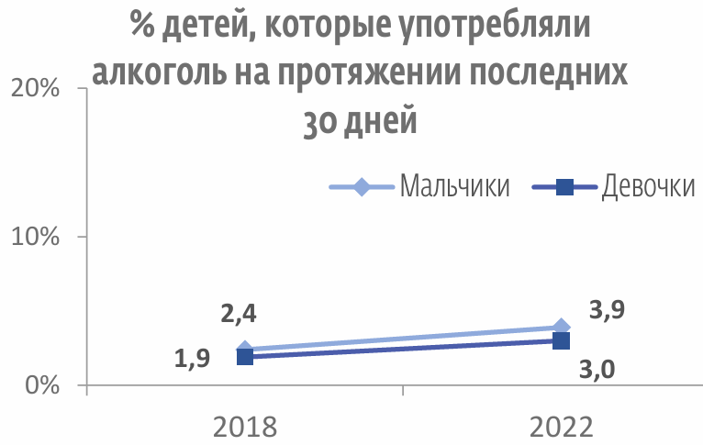
УПОТРЕБЛЕНИЕ АЛКОГОЛЯ

Slide 14
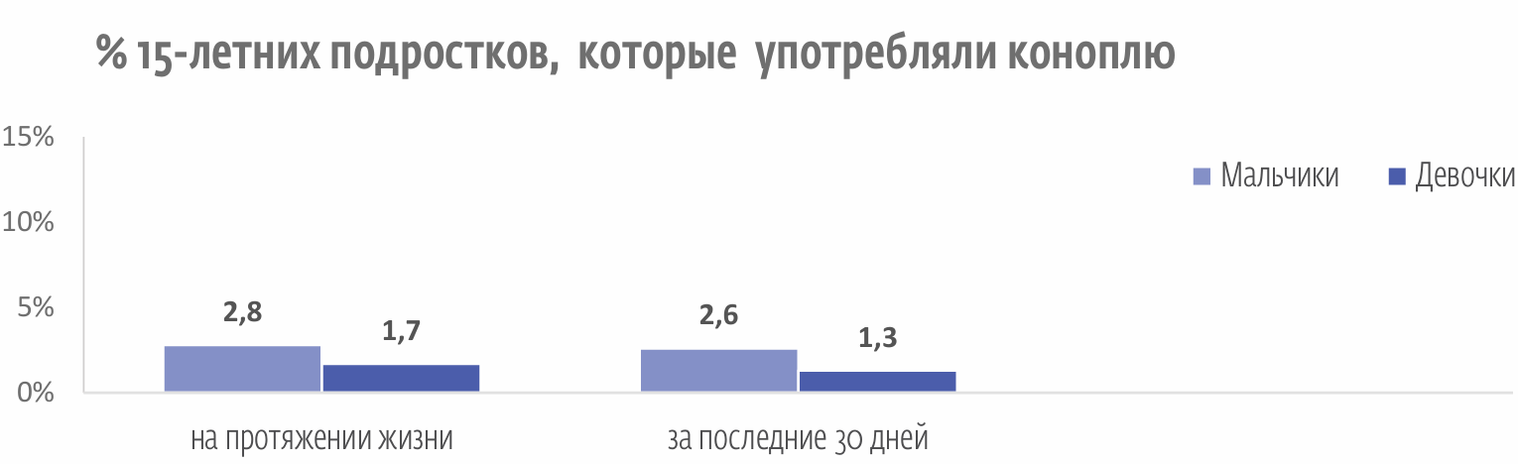
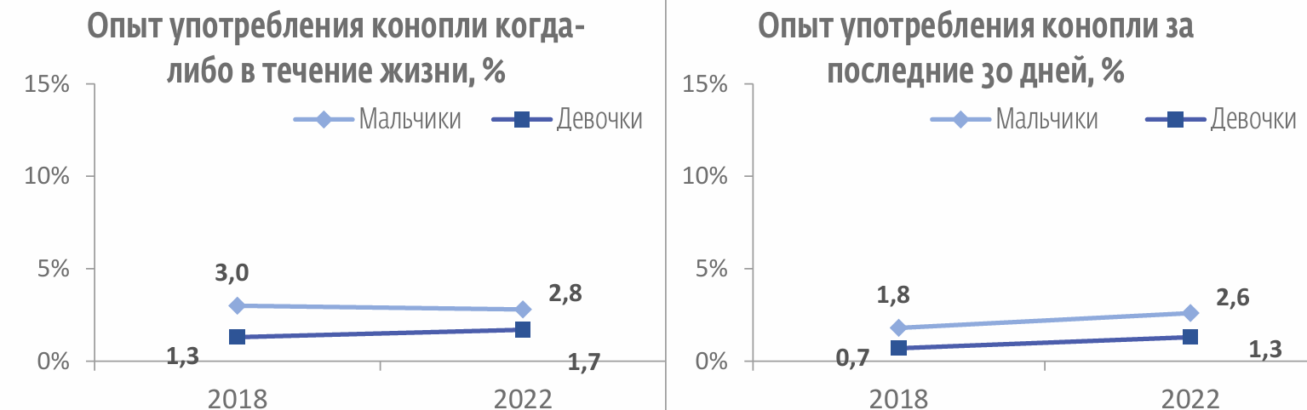
УПОТРЕБЛЕНИЕ КОНОПЛИ
Конопля (каннабис) является наиболее часто употребляемым психоактивным веществом в мире: по данным UNODC, 13,8 миллиона молодых людей в возрасте 15-16 лет употребляли каннабис в 2016 году.
Употребление конопли является фактором риска развития психических нарушений и симптомов ухудшения познавательных функций, развития зависимости.
Пристрастие к конопле может способствовать употреблению других более тяжелых наркотиков. Употребление конопли может быть спровоцировано примером друзей, братьев, сестер, а также отсутствием участия родителей в жизни детей или чрезмерно жесткой дисциплиной.
В целом 2,3% 15-летних подростков употребляли коноплю 1-2 раза на протяжении жизни, и 1,9% – за последние 30 дней.
Мальчики чаще, чем девочки, сообщают об употреблении конопли 1-2 раза и чаще за последние 30 дней, однако гендерных различий по употреблению конопли на протяжении жизни не.
В 2022 году несколько увеличилась доля подростков, которые употребляли коноплю за последние 30 дней

Slide 15
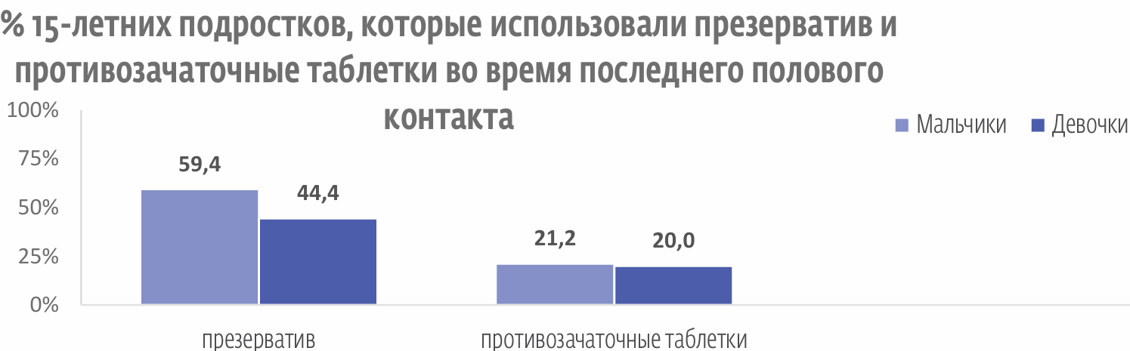
РЕПРОДУКТИВНОЕ ЗДОРОВЬЕ
Когда-либо вступали в сексуальные отношения 5,7% подростков-девятиклассников, 9,8% мальчиков и 1,4% девочек.
Большинство ответивших (41,0%) впервые вступили в половой контакт в 15 лет
  20,5% – в 14 лет
  12,0% – в 16 лет
  11,1% – в 13 лет
  6,0% – в 12 лет
  9,4% – в 11 лет

Slide 16
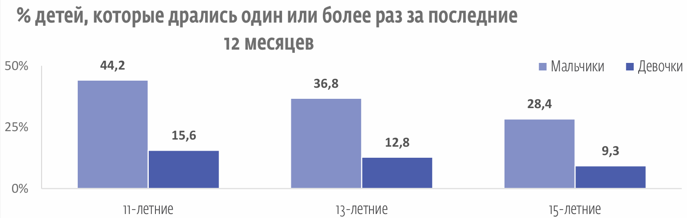
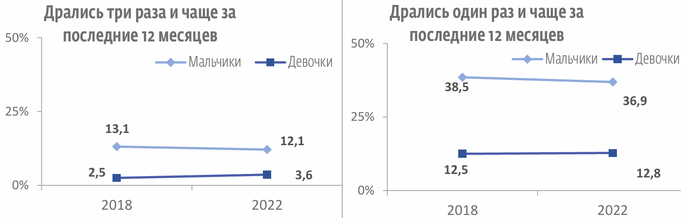
УЧАСТИЕ В ДРАКАХ И БУЛЛИНГ
В целом 7,9% детей дрались часто, то есть три и более раз за последние 12 месяцев. Распространенность подобного проблемного поведения среди мальчиков составила 12,1%, а среди девочек – 3,6%. С 11 лет к 15 годам частота драк уменьшается как среди мальчиков, так и среди девочек

Slide 17





ЗНАЧИМОСТЬ СТРАТЕГИЙ УКРЕПЛЕНИЯ ЗДОРОВЬЯ В ШКОЛАХ
Поддерживают физическое здоровье, психологическое и социальное благополучие. Инициативы, направленные на улучшение здоровья в школах, могут оказывать глубокое влияние на следующие аспекты:
    Улучшение учебных результатов
      Исследования показывают, что здоровые дети учатся лучше. Программы, направленные на укрепление здоровья, могут привести к повышению академической успеваемости, поскольку учащиеся меньше отвлекаются из-за болезней и лучше концентрируются на учебе.
    Снижение отсутствия на занятиях
      Школьные программы здоровья помогают уменьшить количество пропущенных школьных дней из-за болезней благодаря ранней профилактике и лечению.
    Поддержка психического здоровья
      Включение в программу элементов психологической поддержки и стрессоустойчивости способствует улучшению общего самочувствия учащихся, что крайне важно для их развития и адаптации в обществе.
    Формирование здоровых привычек
      Школьные здоровьесберегающие программы могут научить детей основам здорового образа жизни, которые они смогут перенести во взрослую жизнь, таким образом снижая риск развития хронических заболеваний.
    Создание безопасной и поддерживающей среды
      Школы, активно занимающиеся здоровьем, создают безопасное и поддерживающее пространство, где каждый ученик может чувствовать себя ценным и признанным.

Slide 18



СОЗДАНИЕ БЛАГОПРИЯТНОЙ СРЕДЫ В ШКОЛАХ
Ключевой элемент успешной реализации стратегий укрепления здоровья. Она включает в себя как физические, так и социальные аспекты, которые вместе формируют основу для здоровья и благополучия учащихся
Физическая среда
  Безопасность и доступность. Школьные здания и территории должны быть безопасными и доступными для всех учащихся, включая лиц с ограниченными возможностями.
  Инфраструктура. Наличие чистой питьевой воды, достаточное количество туалетов, адекватные спортивные площадки и оборудованные столовые.
Социальная среда
  Поддерживающая среда. Взаимоуважение и поддержка между учениками и персоналом создают атмосферу доверия и способствуют социальному и эмоциональному благополучию.
  Профилактика насилия. Программы по предотвращению насилия и буллинга являются неотъемлемой частью создания безопасной учебной среды.
Роль школы
  Обучение учителей. Педагоги должны обладать навыками и знаниями, чтобы эффективно справляться действительными потребностями детей и уметь поддерживать учеников в трудных ситуациях.
  Вовлечение родителей. Вовлечение родителей в школьную жизнь и процессы принятия решений повышает эффективность программ укрепления здоровья и благополучия.

Slide 19

РОЛЬ УЧИТЕЛЯ В УКРЕПЛЕНИИ ЗДОРОВЬЯ
В ШКОЛЬНОЙ СИСТЕМЕ
Теоретические знания
Практические знания
Критическое мышление
Самосознание и самопознание
Межличностные отношения
Эффективные навыки общения

Slide 20




ИНДИКАТОРЫ
ШКОЛЬНОГО
УРОВНЯ

Slide 21

ЗДОРОВОЕ ПИТАНИЕ
В качестве общей рекомендации многие
диетологи предлагают ежедневно употреблять:
• 3-5 порций овощей
• 3-5 порций фруктов
• 1-3 порции масел
• 1,5-4,5 порции мяса, рыбы и яиц
• 1-2 порции бобовых
• от 4 до 11 порций злаков и картофеля
• 2-3 порции молока и кисломолочных продуктов

Slide 22
РОЛЬ ЗАВТРАКА
Выбор вариантов блюд для полноценного завтрака:
  Каши
  Цельнозерновой хлеб
  Несладкие хлопья
  Яйца
  Нежирное мясо
  Несладкие кисломолочные продукты (сладкие
  кисломолочные продукты и творожные
  изделия следует относить к десертам),
  Фрукты и овощи.
Дети быстро растут, часто испытывают физические и умственные нагрузки, поэтому детскому организму требуется много энергии.
Дети часто не успевают полноценно позавтракать дома.
Отсутствие завтрака значительно снижает концентрацию внимания, а дети, которые пропускают завтрак, склонны к набору веса.
Дети, привыкшие пропускать завтрак, едят больше сладких продуктов в течение дня и употребляют меньше овощей и фруктов.
Notes:
Обучение: Улучшает концентрацию, память и общую когнитивную функцию.
Академические результаты: Повышает успеваемость и способствует лучшему усвоению материала.
Психологическое благополучие: Способствует эмоциональному благополучию, снижает стресс и тревожность.
Социальные навыки: Способствует развитию навыков общения и улучшает отношения между учениками.
Физическое здоровье: Способствует активному образу жизни и профилактике многих заболеваний.
Посещаемость: Сокращает количество пропусков занятий по болезни, укрепляя здоровье учащихся.
Жизненные навыки: Формирование привычек здорового образа жизни, которые могут сохраняться на протяжении всей жизни.

Slide 23
ОСНОВНЫЕ РЕКОМЕНДАЦИИ
Как можно увеличить употребление фруктов и овощей?
Как можно чаще включайте овощи в ваше меню.
Используйте овощи и фрукты как удачный вариант небольших перекусов.
Старайтесь употреблять в пищу больше сезонных плодов.
Заботьтесь о разнообразии фруктов и овощей на вашем столе.
Большую часть тарелки должны составлять овощи или фрукты.
Как можно сократить потребление сахара?
Избегайте продуктов с высоким содержанием сахара, таких как конфеты и сладкие перекусы
Старайтесь пить меньше напитков, в которых присутствуют свободные сахара:
  газированные и негазированные прохладительные напитки;
  фруктовые и овощные соки и нектары;
  жидкие и порошковые концентраты;
  напитки на основе воды и молока со вкусовыми добавками;
  энергетические и спортивные напитки;
  бутилированные чай и кофе.
3. Замените сладкие перекусы свежими фруктами и овощами.

Slide 24
ОСНОВНЫЕ РЕКОМЕНДАЦИИ
Как можно сократить потребление жиров?
Готовьте пищу на пару или варите, а не жарьте и не запекайте; ешьте меньше запеченных и жареных готовых продуктов.
Вместо сливочного масла и сала используйте растительное масло, которое богато полиненасыщенными жирами (соевое, рапсовое, кукурузное и подсолнечное).
Выбирайте молочные продукты с пониженной жирностью и постное мясо; срезайте видимый жир с мяса.
Ограничьте потребление пончиков, кексов, пирогов, вафель и другой выпечки, содержащей трансжиры промышленного производства.
Как можно сократить потребление соли?
Ограничьте количество соли и приправ с высоким содержанием натрия (например, соевого соуса, рыбного соуса
и бульона), которые вы используете в процессе приготовления еды.
Не ставьте на стол соль и соусы с высоким содержанием натрия.
Избегайте соленых закусок и вообще выбирайте блюда и продукты с низким содержанием натрия.

Slide 25
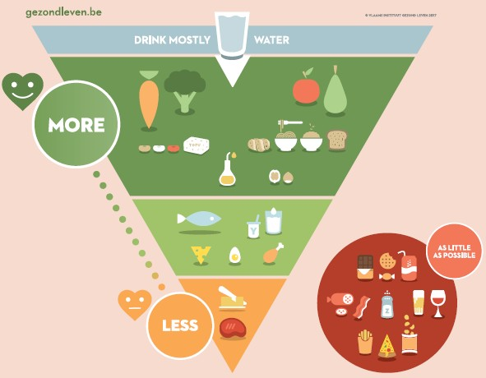
Здоровое питание
ВОЗ рекомендует:
Соль < 5 грамм (или 1 чайная ложка)
Сахар < 10% от общего потребления энергии
Жиры < 30% от общего потребления энергии
> 400г (5 порций) фруктов и овощей в день

Slide 26
ФИЗИЧЕСКАЯ АКТИВНОСТЬ
Физическая
23% взрослых и 81% школьников в мире испытывают недостаток физической активности.
Дети и подростки в возрасте 5-17 лет:
должны уделять физической активности (от умеренной до высокой интенсивности) не менее 60 минут в день и выполнять физические упражнения, направленные на развитие скелетно-мышечной системы, минимум три раза в неделю.
активность
это движения тела, производимые при помощи скелетных мышц, при которых расходуется энергия.
К физической активности относятся не только занятия спортом - учитываются также работа по дому, игры, отдых и даже поход по магазинам.
Notes:
Обучение: Улучшает концентрацию, память и общую когнитивную функцию.
Академические результаты: Повышает успеваемость и способствует лучшему усвоению материала.
Психологическое благополучие: Способствует эмоциональному благополучию, снижает стресс и тревожность.
Социальные навыки: Способствует развитию навыков общения и улучшает отношения между учениками.
Физическое здоровье: Способствует активному образу жизни и профилактике многих заболеваний.
Посещаемость: Сокращает количество пропусков занятий по болезни, укрепляя здоровье учащихся.
Жизненные навыки: Формирование привычек здорового образа жизни, которые могут сохраняться на протяжении всей жизни.

Slide 27

ГЛОБАЛЬНАЯ СТРАТЕГИЯ ПО ФИЗИЧЕСКОЙ АКТИВНОСТИ

Slide 28

РЕКОМЕНДАЦИИ ВОЗ ДЛЯ ДЕТЕЙ И ПОДРОСТКОВ
Умеренно-интенсивная физическая активность в течение как минимум 60 мин/день
Время, проведенное больше 60 минут, даст дополнительную выгоду для здоровья
В основном аэробная
Интенсивная активность также должна включать упражнения для усиления мышц и кости как минимум 3 раза в неделю

Slide 29
ФИЗИЧЕСКАЯ АКТИВНОСТЬ В ТЕЧЕНИЕ ШКОЛЬНОГО ДНЯ
Активные перерывы во время уроков
Активные каникулы/перерывы между уроками
Благоприятная среда, которая позволяет проводить разнообразные типы физической активности, спорта и игр

Slide 30
ФИЗИЧЕСКАЯ АКТИВНОСТЬ ВНЕ УЧЕБНОГО ПЛАНА
Связи со спортивным сообществом
Открытие спортивных площадок для использования после уроков и в выходные
Обеспечить разнообразие возможностей для каждого

Slide 31
АКТИВНАЯ ДОРОГА В ШКОЛУ
Программы, обеспечивающие маршруты в школы
Развитие городской среды
  Меры дорожного движения
  Инфраструктура
  Безопасность

Slide 32

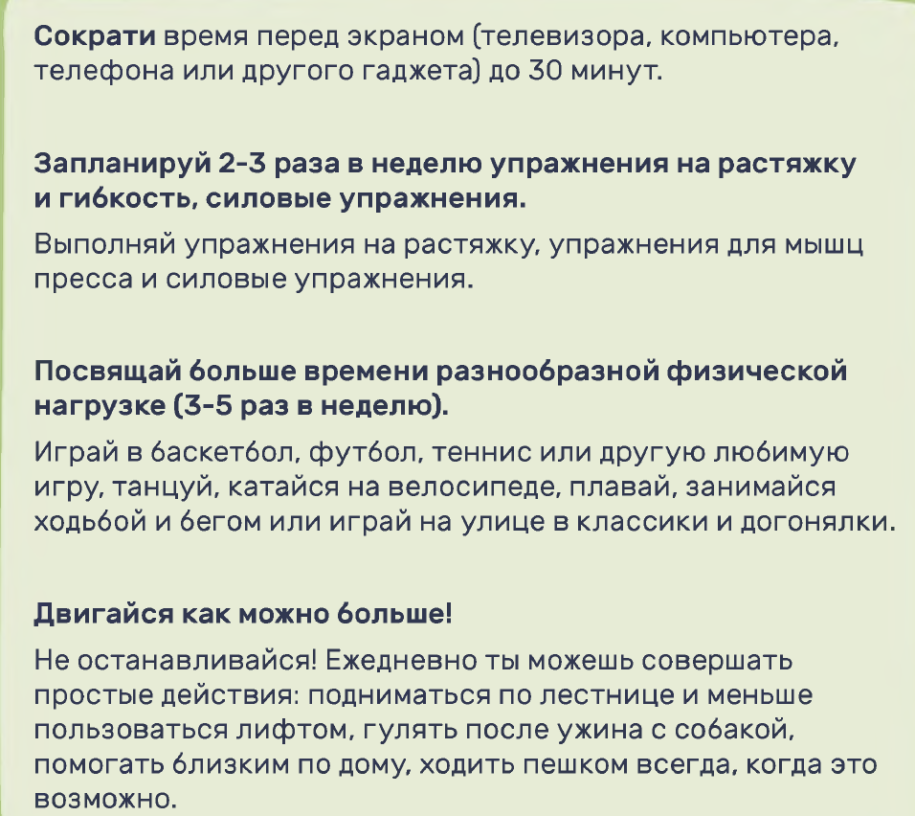
ПИРАМИДА ФИЗИЧЕСКОЙ АКТИВНОСТИ

Slide 33


ПОЛЕЗНЫЕ РЕСУРСЫ
РУКОВОДСТВО ПО ДЕТСКОМУ ПИТАНИЮ И ФИЗИЧЕСКОЙ АКТИВНОСТИ
ДЛЯ РОДИТЕЛЕЙ И ЛЮДЕЙ, РАБОТАЮЩИХ С ДЕТЬМИ 6-10
РУКОВОДСТВО ФИЗИЧЕСКАЯ АКТИВНОСТЬ, МАЛОПОДВИЖНЫЙ ОБРАЗ ЖИЗНИ И СОН У ДЕТЕЙ В ВОЗРАСТЕ
ДО 5 ЛЕТ

Slide 34
Укрепление здоровья за счет улучшения водоснабжения, санитарии и гигиены в школах

Slide 35


Вы ходили в школу...
Холера
Согласно оценкам, в Европейском регионе ВОЗ диарея является причиной
14 случаев смерти в день
из-за ненадлежащей системы водоснабжения, санитарии и гигиены (ВСГ)
Грипп
где не было туалетов?
где дети старались не ходить в туалет из-за невозможности уединиться?
где часто не было мыла и туалетной бумаги?
без доступа к безопасной питьевой воде?
где сложно было получить доступ к питьевой воде?
где не было условий для гигиены во время менструации?
Паразитарные инфекции
метгемоглобинемия
Нарушения функции мочевого пузыря
Диарею можно предотвратить за счет:
безопасной питьевой воды
надлежащей санитарии и канализации
хорошей практики мытья рук
Умственная отсталость
Болезни почек
Рак
Недостаточное питание
© UNICEF
35

Slide 36









Выгоды от улучшения ВСГ в школах
У детей, регулярно пьющих воду в школах, поддерживается уровень гидратации, они потребляют меньше сладких напитков, у них более здоровый организм, и улучшена познавательная активность.
Работающие и чистые школьные туалеты способствуют здоровому развитию детей, а также их самочувствию и сосредоточенности, т.к. учащимся не приходится сдерживать свои позывы в туалет.
Хорошая практика гигиены рук в школах помогает детям оставаться здоровыми и не пропускать занятия.
Равные возможности получения знаний будут обеспечены, когда в школах будут средства осуществления гигиены при менструации и доступная среда для детей с инвалидностью.
Согласно результатам проведенного в 2012 г. исследования ВОЗ (на английском языке), каждый доллар США, вложенный в улучшение санитарных условий, приносит отдачу в размере 5,5 долл. США благодаря снижению расходов на медицинскую помощь, повышению производительности труда и сокращению преждевременной смертности.

Slide 37

Улучшение здоровья и успеваемости за счет повышения качества водоснабжения, санитарии и уровня гигиены в школах
Доступ к безопасным и надежным системам водоснабжения и санитарии и средствам гигиены (‎WASH)‎ является одной из важнейших предпосылок для обеспечения безопасной школьной среды, помогающей предоставлять равные возможности получения высококачественного образования и здорового развития детей.
Для создания школ с высокой культурой WASH, способствующих укреплению здоровья детей, необходимо решать общие проблемы, не ограничиваясь наличием надлежащей инфраструктуры WASH, например, туалетов и водопроводных кранов.
Требуется постоянно заниматься вопросами эксплуатации и технического обслуживания, просвещения и преодоления устойчиво сохраняющихся табу, таких, например, как разговоры на тему пользования туалетом и соблюдения требований гигиены во время менструации.
Данный комплект информационных материалов служит практическим средством поддержки работников школ в решении общих проблем WASH и достижении улучшений на уровне школы вместе с учащимися и всем школьным сообществом.
Улучшение здоровья и успеваемости за счет повышения качества водоснабжения, санитарии и уровня гигиены в школах (who.int)

Slide 38

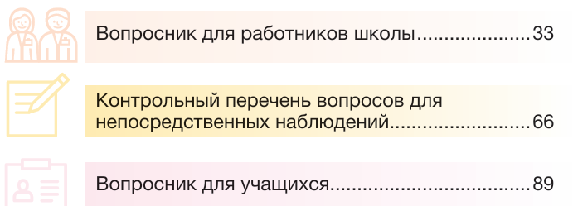
Надзор за состоянием водоснабжения, санитарии и гигиены в школах. Практическое пособие
9789289054676-rus.pdf (who.int)
Инструменты надзора
Вооружить органы образования и общественного здравоохранения основанными на фактических данных и готовыми к использованию инструментами надзора, которые помогут им вести мониторинг и оценивать состояние WASH в школах, а также использовать результаты надзора при формировании политики и планировании улучшений.
Пособие предназначено главным образом для того, чтобы служить источником справочной информации для создания или укрепления систем надзора во всей стране и в отдельных ее регионах, что позволит повысить качество мониторинга WASH в школах.
Инструменты надзора предназначены для того, чтобы побудить страны к усовершенствованию и обновлению механизмов надзора, уже используемых ими, а не к их замене или к дублированию предпринимаемых в настоящее время усилий.
Предназначены для поддерживания:
• разработку новых или усовершенствование имеющихся инструментов надзора за состоянием WASH в школах;
• достаточно полное отражение элементов WASH в вопросниках для сбора статистических данных о системах образования, таких как вопросники информационных систем управления образованием (ИСУО);
• проведение обследований или оценок для получения всеобъемлющего и объективного обзора состояния WASH в школах.

Slide 39

ВСГ в школах региона
Для ВСГ в школах необходимы:
  Роль лидера за сектором образования
  Партнерство всех секторов (образование, здравоохранение, окружающая среда, финансы и т.д.), включая гражданское общество
  Четкие целевые показатели на каждом уровне и поступательное внедрение
http://www.euro.who.int/ru/publications/abstracts/prioritizing-pupils-education,-health-and-well-being.-water,-sanitation-and-hygiene-in-schools-in-the-pan-european-region-2016

Slide 40
Рекомендации
Разработка и внедрение программ укрепления здоровья на уровне школы, ПМСП, сообщества с учетом возрастных, гендерных и социально-экономических различий, создание равных возможностей для всех
Укрепление школьной среды, способствующей здоровью- внедрение проекта «Школы, способствующие здоровью»
Акцент на:
здоровое питание - обучение, выбор здоровых продуктов, ежедневный завтрак, потребление фруктов и овощей
физическую активность- пропаганда, создание возможностей, школьные инициативы
профилактику табакокурения и потребления алкоголя
психическое здоровье школьников- дружелюбная благоприятная школьная среда
личную гигиену,
репродуктивное здоровье
мониторинг эффективности

Slide 41

КОНЦЕПЦИЯ ВСЕМИРНОЙ ОРГАНИЗАЦИИ ЗДРАВООХРАНЕНИЯ «ШКОЛЫ, СПОСОБСТВУЮЩИЕ УКРЕПЛЕНИЮ ЗДОРОВЬЯ»
НАЦИОНАЛЬНАЯ РЕАЛИЗАЦИЯ
2024 – 2026 гг.

Slide 42

ПОЧЕМУ ПРОДВИЖЕНИЕ УКРЕПЛЕНИЯ ЗДОРОВЬЯ ВАЖНА В ШКОЛАХ?
Дети учатся, если они способны учиться
Дети будут способны учиться, если только они здоровы
Дети становятся здоровыми, если физическая, социальная, образовательная и эмоциональная среда школы и общества также является здоровой
Школьные программы по укреплению здоровья могут помочь в развитии здоровой среды в школе, а также в семьях и сообществах

Slide 43
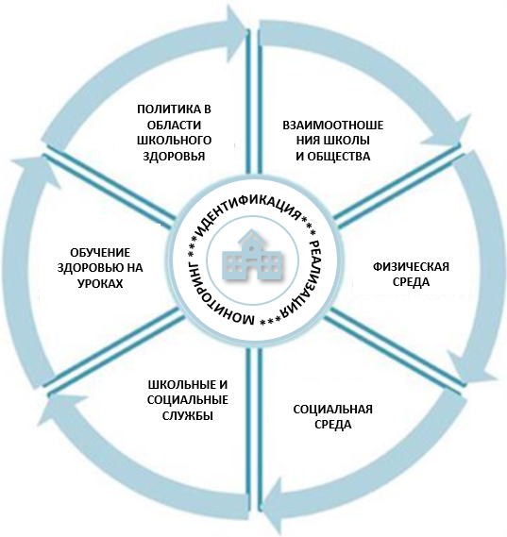
ОПРЕДЕЛЕНИЕ
Школа, которая внедряет структурированный и систематический план для здоровья и благополучия всех учеников, учителей и другого персонала // ВОЗ
Школа, которая постоянно укрепляет свой потенциал в качестве здоровой среды для жизни, обучения и работы //SCHOOLS FOR HEALTH IN EUROPE

Slide 44
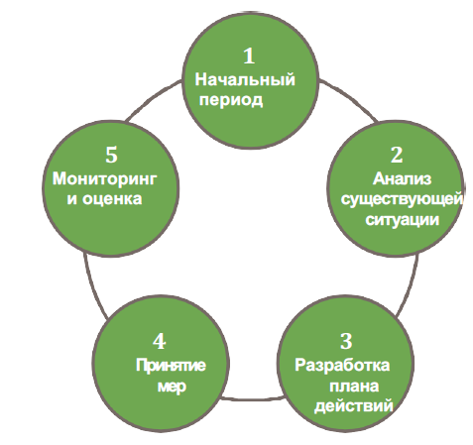
Пять
компонентов ШСУЗ
В идеале это должен быть циклический процесс, но в действительности вы можете захотеть начать, например, с четвёртого этапа.
Руководство не предлагает конкретные направления работы по сохранению и укреплению здоровья для школ. Выбор направлений работы является частью процесса и должен быть решением школы, принятым на втором этапе.
18
Политика в области школьного здравоохранения
Физическая среда
Взаимоотношения школы и сообщества
Школьные и социальные службы
Обучение здоровью на уроках

Slide 45

Действия, относящиеся к компонентам ШСУЗ
ПОЛИТИКА В ОБЛАСТИ ШКОЛЬНОГО ЗДРАВООХРАНЕНИЯ | ФИЗИЧЕСКАЯ СРЕДА | ВЗАИМООТНОШЕНИЯ ШКОЛЫ И СООБЩЕСТВА | ШКОЛЬНЫЕ И СОЦИАЛЬНЫЕ СЛУЖБЫ | ОБУЧЕНИЕ ЗДОРОВЬЮ НА УРОКАХ
Школы разрабатывают или следуют политике по: Гендерное равенство ВИЧ/СПИД Табак Питание Наркотики Алкоголь Школьная форма Кодекс поведение учеников и педагогов | Относится к физическому телу и окружающей среде: Школьные здания Средства для мытья рук Туалеты Теплицы и др. благоустройство Вода безопасная для питья Продукты и питание Утилизация отходов | Относится к совместной работе школы и общества в обучении детей Родители помогают в школе и участвуют в принятии решений. Вовлечение родителей в программу школьных обедов. Родители вовлекаются в обслуживание школы. Сельскохозяйственные программы. Консультирование Ученики повышают осведомленность в обществе. | Относится к медицинским услугам, предоставляемым Департаментом здравоохранения Здоровье зубов Иммунизация Медицинский осмотр и скрининг Курс первой помощи Программы питания Консультирование по ВИЧ/СПИД/ИППП | Результаты обучения здоровью в учебной программе, например: Здоровье, Личностное развитие. Без отрыва от процесса обучения. Привлечение медицинского персонала к преподаванию в партнерстве с учителем. Совместное обучение, ориентированное на учащихся.

Slide 46
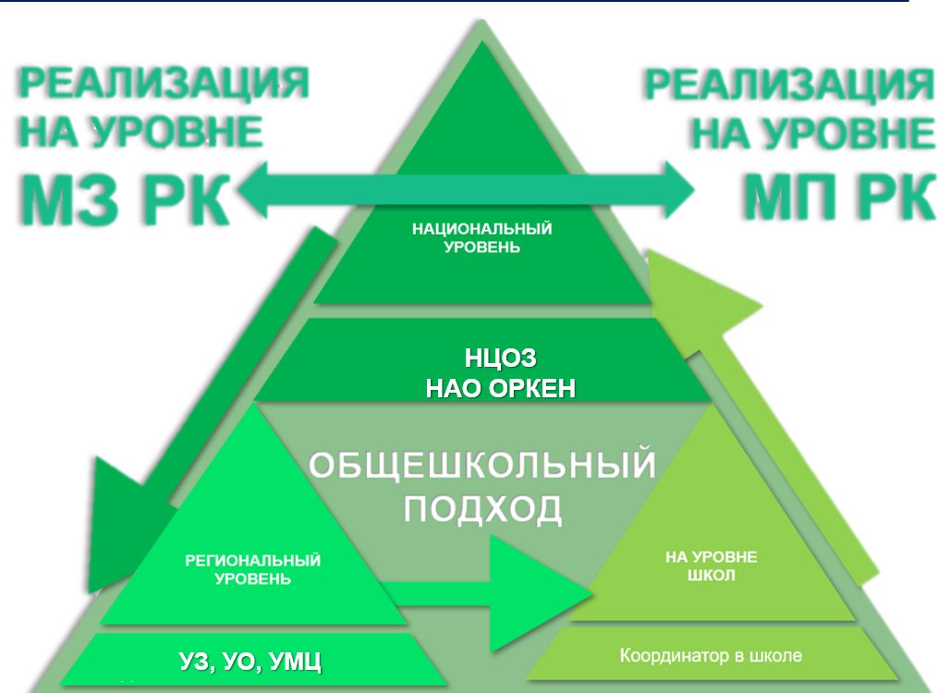
МОДЕЛЬ
НАЦИОНАЛЬНОЙ
РЕАЛИЗАЦИИ

Slide 47
МОДЕЛЬ НАЦИОНАЛЬНОЙ РЕАЛИЗАЦИИ И ИНДИКАТОРЫ
НАЦИОНАЛЬНЫЙ УРОВЕНЬ | УЧАСТНИКИ | ОТВЕТСТВЕННЫЕ ЛИЦА | ГРАНИЦЫ ОТВЕТСТВЕННОСТИ | ИНДИКАТОРЫ | ПОЯСНЕНИЯ
 | Министерство здравоохранения Республики Казахстан | Назначение национальных координаторов | Нормативная и методологическая поддержка. Обучение персонала и поддержка сети ШСУЗ. Взаимодействие с заинтересованными сторонами. Аналитика и управление. | Процент сокращения кадрового дефицита школьных медицинских сестер Уровень интегрирования МИС с операционными процессами ШСЗ по всей стране, в том числе в отдаленных сельских местностях | Является показателем, который отражает изменение в количестве недостающего медицинского персонала в школах. Данный индикатор позволит полномасштабной автоматизации и цифровизации школьных медицинских услуг
 | Министерство просвещения Республики Казахстан |  |  | Процент школ, способствующих укреплению здоровья. Повышение квалификации педагогов. | Индикатор позволит оценить масштаб внедрения программы в школах и ее распространение по всей стране.

Slide 48
МОДЕЛЬ НАЦИОНАЛЬНОЙ РЕАЛИЗАЦИИ И ИНДИКАТОРЫ
УРОВЕНЬ | УЧАСТНИКИ | ГРАНИЦЫ ОТВЕТСТВЕННОСТИ | ИНДИКАТОРЫ | ПОЯСНЕНИЯ
РЕГИОНАЛЬНЫЙ УРОВЕНЬ | УЗ, УО, УМЦ | Нормативная и методологическая поддержка. Обучение персонала и поддержка сети ШСУЗ. Взаимодействие с заинтересованными сторонами. Нормативная и методологическая поддержка. Обучение персонала и поддержка сети ШСУЗ. Взаимодействие с заинтересованными сторонами. | Процент школ, прошедших обучение | Индикатор позволит оценить масштаб внедрения программы в школах и ее распространение по всей стране.
РЕГУЛЯТОРНЫЙ ОРГАН | РГП на ПХВ «Национальный центр общественного здравоохранения» Министерства здравоохранения Республики Казахстан НАО "Национальный научно-практический институт благополучия детей "Өркен" |  | Увеличение количества учебных часов, посвященных укреплению здоровья в предметах Естествознание, Познание мира, Самопознание, Правила дорожного движения, Биология, Физическая культура, Основы безопасности жизнедеятельности, Цифровая грамотность, Основы права | Количество учебных часов, посвященных укреплению здоровья, зачастую не требует создания новых учебных дисциплин. Достаточно включить в существующие учебные программы и дисциплины с компонентами Гигиеническое обучение, Питание и физическая активность, Медицинская грамотность, Репродуктивное и психическое здоровье

Slide 49
МОДЕЛЬ НАЦИОНАЛЬНОЙ РЕАЛИЗАЦИИ И ИНДИКАТОРЫ
ШКОЛЬНЫЙ УРОВЕНЬ | ОТВЕТСТВЕННЫЕ ЛИЦА | ГРАНИЦЫ ОТВЕТСТВЕННОСТИ | ИНДИКАТОРЫ | ПОЯСНЕНИЯ
 | Назначение школьного координатора | Общешкольный подход к здоровью. Санитарное просвещение в классе в сочетании с разработкой политики школьного здравоохранения, здоровой школьной среды, жизненных компетенций с участием всего школьного сообщества и доступа к медицинским услугам. Обеспечение справедливости и инклюзивоности для всех к образованию и здравоохранению | Уровень осведомленности участников (учителей, родителей, учеников) о целях и преимуществах программы. | Чем выше уровень осведомленности, тем больше вероятность того, что участники будут активно включаться в реализацию программы и принимать ее положительные изменения.
 |  |  | Количество проведенных занятий, мероприятий и тренингов по укреплению здоровья в школах. | Индикатор позволит оценить активность школ в проведении мероприятий, направленных на укрепление здоровья учеников.
 |  |  | Уровень участия школьников в физической активности и спорте. | Чем выше уровень участия, тем более здоровый образ жизни ведут школьники и тем больше положительных изменений могут быть достигнуты благодаря программе.
 |  |  | Уровень потребления здорового питания среди школьников. | Индикатор позволит оценить влияние программы на питание школьников и их привычки в выборе пищи.
 |  |  | Уровень сотрудничества школ с медицинскими учреждениями и другими заинтересованными сторонами. | Индикатор позволит оценить степень взаимодействия школ с другими организациями, которые могут помочь в реализации программы и улучшении здоровья школьников.

Slide 50
Регламент работы национальных координаторов ШСУЗ
ОСНОВНЫЕ ЗАДАЧИ | Национальные координаторы ШСУЗ
 | Разработка и актуализация национальной стратегии ШСУЗ.
 | Координация с региональными и местными структурами реализации ШСУЗ.
 | Организация национальных тренингов и семинаров для наращивания потенциала координаторов ШСУЗ.
 | Мониторинг и оценка реализации программ ШСУЗ на национальном уровне.
 | Представление отчетов и анализов национальным ведомствам секторов образования и здравоохранения.
РЕГЛАМЕНТ РАБОТЫ | Ежемесячные встречи с региональными координаторами.
 | Квартальное планирование и отчетность.
 | Полугодовые стратегические сессии с ключевыми заинтересованными сторонами.
 | Ежегодный обзор стратегии и прогресса.

Slide 51
Регламент работы региональных координаторов ШСУЗ
ОСНОВНЫЕ ЗАДАЧИ | Региональные координаторы ШСУЗ
 | Адаптация национальной стратегии к региональным условиям.
 | Координация работы районных и локальных координаторов.
 | Поддержка школ в разработке и внедрении индивидуальных программ ШСУЗ.
 | Организация региональных обучающих мероприятий.
 | Сбор и анализ данных с районного и локального уровней для национальных координаторов.
РЕГЛАМЕНТ РАБОТЫ | Еженедельные совещания с районными координаторами.
 | Ежемесячный мониторинг выполнения планов и программ.
 | Квартальные отчеты о достижениях и барьерах.
 | Ежегодные региональные совещания/конференции для обмена опытом.

Slide 52
Регламент работы районных координаторов ШСУЗ
ОСНОВНЫЕ ЗАДАЧИ | Районные координаторы ШСУЗ
 | Поддержка школ в планировании и внедрении программ ШСУЗ.
 | Организация районных мероприятий и тренингов для учителей и школьного персонала.
 | Взаимодействие с локальными координаторами, поддержка и продвижение их инициатив.
 | Сбор отчетов от школ и передача информации региональным координаторам.
РЕГЛАМЕНТ РАБОТЫ | Ежемесячные встречи с локальными координаторами.
 | Ежеквартальное обсуждение прогресса и планирование с региональными координаторами.
 | Регулярное посещение школ для мониторинга и поддержки.
 | Ежегодное представление обобщенных отчетов региональным координаторам.

Slide 53
Регламент работы локальных координаторов ШСУЗ
ОСНОВНЫЕ ЗАДАЧИ | Локальные координаторы ШСУЗ
 | Внедрение и координация программ ШСУЗ в соответствии с национальной и региональной стратегиями.
 | Организация обучающих сессий для школьного персонала, родителей и учащихся.
 | Поддержка школ в разработке индивидуальных планов действий по укреплению здоровья.
 | Систематический мониторинг и оценка эффективности местных инициатив и программ ШСУЗ, оценка динамики и прогресса.
 | Поддержание связей с районными и региональными координаторами, передача отчетов и обратной связи.
 | Расширение и поддержание коммуникаций с местными сообществами в интересах здоровья и благополучия школы.
РЕГЛАМЕНТ РАБОТЫ | Ежедневный мониторинг и поддержка текущих программ ШСУЗ в школах.
 | Еженедельные встречи с руководством школ и учителями для обсуждения прогресса и решения возникающих вопросов.
 | Ежемесячные отчеты для районных координаторов о достижениях, проблемах и возможностях улучшения программ.
 | Квартальное планирование совместных мероприятий, направленных на продвижение здоровья и благополучия в школьной среде.
 | Полугодовая оценка достигнутых результатов и внесение корректив в планы действий школы.

Slide 54

ПУТЬ К ШСУЗ
Принять обязательство
Обеспечить поддержку руководства школы
Выработать общее мнение
Создать рабочую группу
Назначить координатора
Определить заинтересованных лиц
Определить существующие ресурсы
Начать планирование – информирование

Slide 55
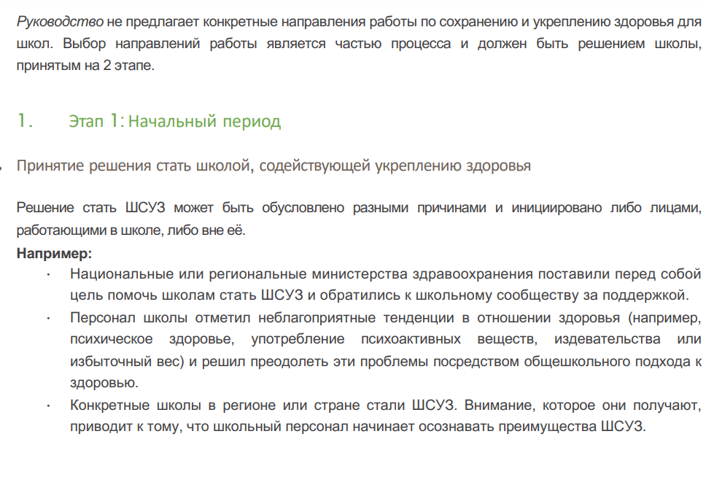
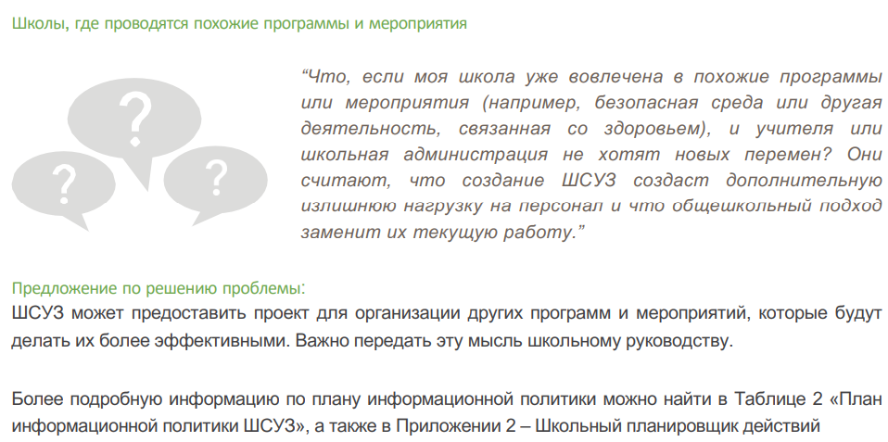
ЭТАП 1: НАЧАЛЬНЫЙ ПЕРИОД
1. Начальный период
Принятие решения стать ШСУЗ
Обеспечение поддержки администрации школы

Slide 56
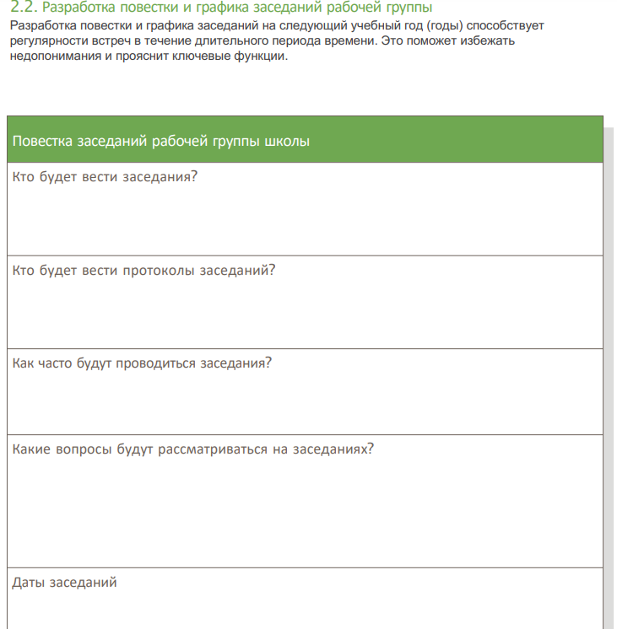
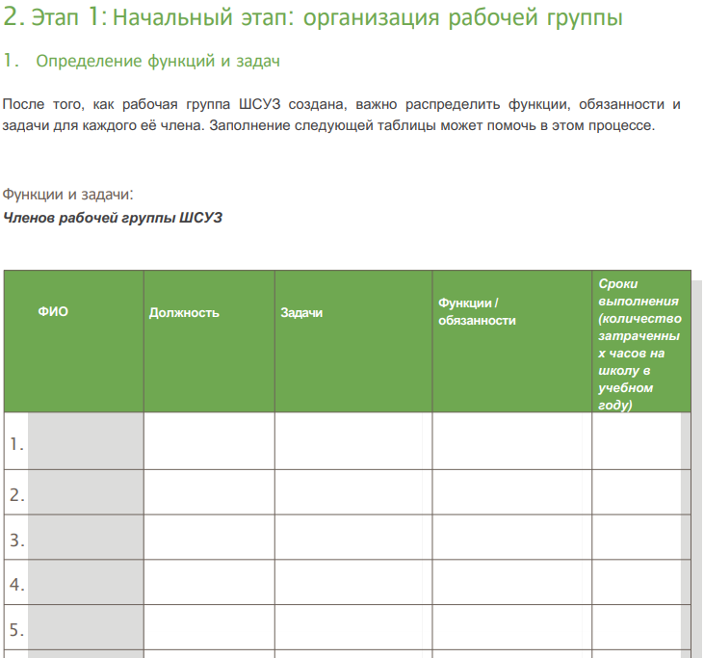
ЭТАП 1: НАЧАЛЬНЫЙ ПЕРИОД
Поддержка школьного сообщества
Выявление и привлечения внешкольных заинтересованных лиц
Создание рабочей группы
1. Начальный период

Slide 57
ЭТАП 1: НАЧАЛЬНЫЙ ПЕРИОД
Функции рабочей группы
Роль - направлять школьное сообщество к созданию и работе ШСУЗ.
Проводит анализ текущей политики и практики в отношении сохранения и укрепления здоровья в школе для определения потребностей и приоритетов школьного сообщества.
Ведет школьное сообщество через все этапы развития ШСУЗ.
Поддерживает постоянную приверженность школьного сообщества в становлении и развитии ШСУЗ.
1. Начальный период
ЧЛЕНАМИ РАБОЧЕЙ ГРУППЫ МОГУТ БЫТЬ:
Директор школы
Завуч
Учащиеся школы и ее выпускники
Родители
Учитель, который преподает основы ЗОЖ
Школьная медсестра / школьные врачи
Школьный социальный работник или психолог
Учителя физкультуры
Администрация школы или представители управляющего совета школы
Внешкольные специалисты в области здравоохранения / образования

Slide 58







ЭТАП 2: АНАЛИЗ СУЩЕСТВУЮЩЕЙ СИТУАЦИИ
вопросы для определения отправной точки
Существуют ли этнические, религиозные или социально-экономические различия в поведении вашего школьного сообщества в отношении здоровья?
2. Анализ существующей ситуации
Какие индивидуальные факторы (отношения, убеждения или время) способствуют или препятствуют здоровьесберегающей деятельности учащимися и персоналом?
Какие физические факторы способствуют / препятствуют проведению здоровьесберегающей деятельности?
Какие организационные факторы способствуют / препятствуют здоровьесберегающей деятельности ?
Каковы практические действия в сфере укрепления здоровья в школе?
Есть ли приоритеты в отношении укрепления здоровья и повышения уровня благополучия в школе?
Существует ли стратегия для укреплению здоровья школьников?

Slide 59
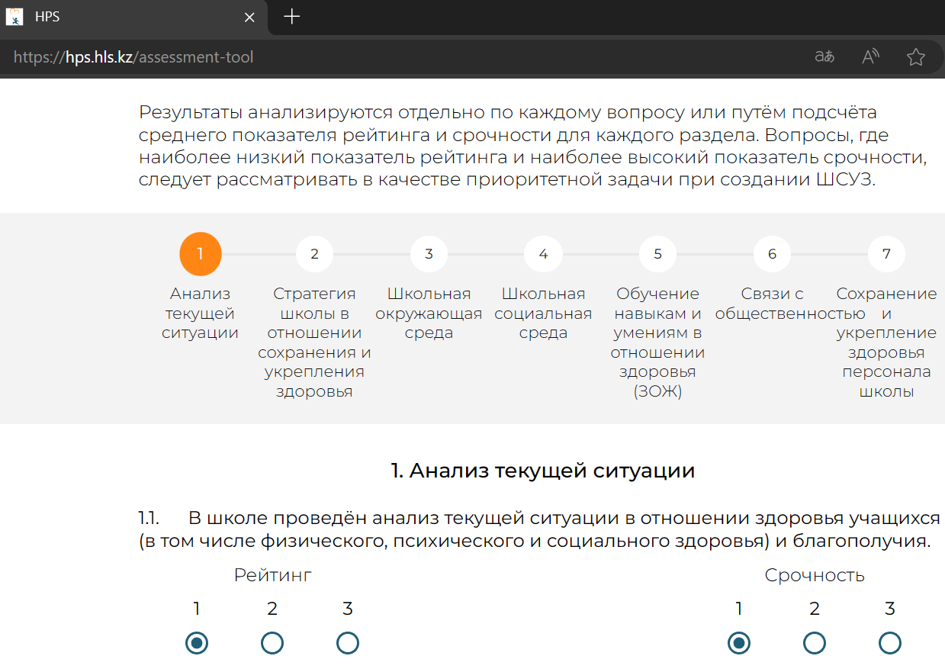
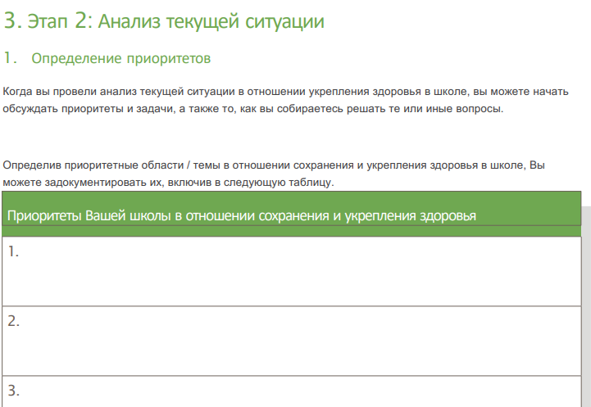
ЭТАП 2: АНАЛИЗ СУЩЕСТВУЮЩЕЙ СИТУАЦИИ
2. Анализ существующей ситуации
Принять обязательство и обеспечить поддержку руководства школы
Выработать общее мнение в школе
Создать рабочую группу
Назначить координатора
Определить заинтересованных лиц
Определить существующие ресурсы
Начать планирование – информирование

Slide 60
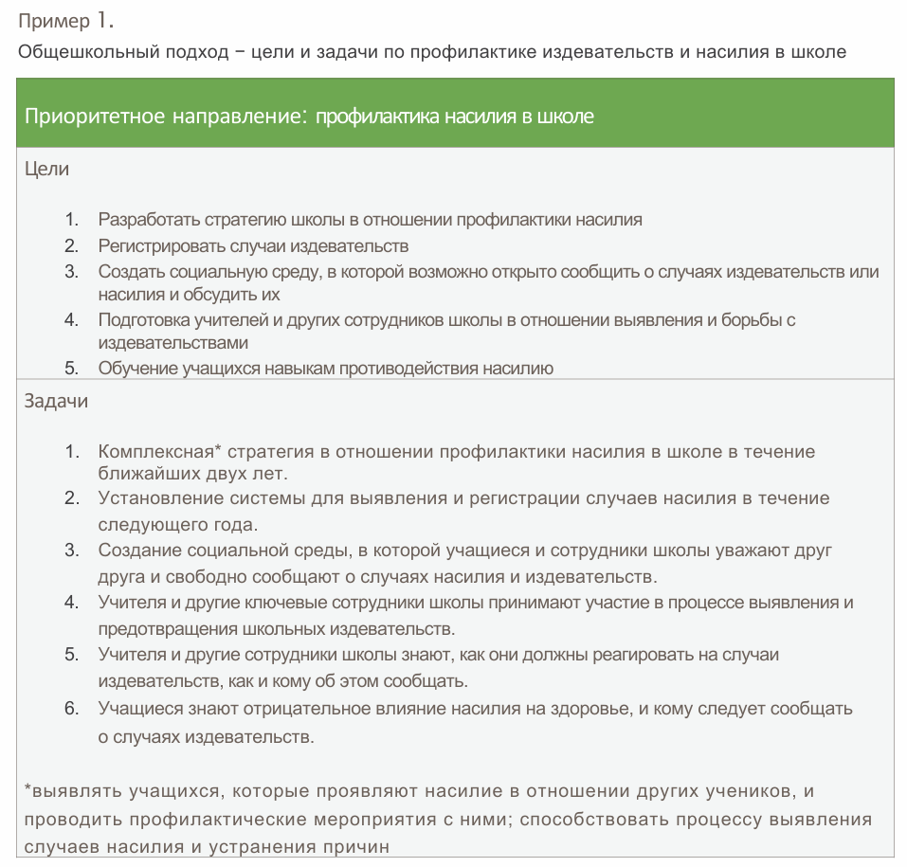

Этап 3: Разработка плана действий
Когда вы определили приоритеты вашей ШСУЗ, важно установить соответствующие цели и задачи.
Цели это общее желаемое улучшение здоровья и повышение уровня благополучия, которые должны быть основаны на выбранных приоритетных направлениях.
Школы также могут ставить цели, связанные со знаниями, навыками и окружающей средой, которые будут влиять на здоровье и благополучие.
Задачи это цели, разбитые на конкретные измеримые действия и результаты, которые ожидаются от достижения этих целей

Slide 61

















ЦЕЛИ И ЗАДАЧИ
3. Разработка плана действий
Разработка четких целей и задач помогает прояснить направления работы ШСУЗ в течение учебного года и 3-5 последующих лет.
Цели и задачи закладывают базу для оценки; они являются основой для определения, успешно ли реализуется становление ШСУЗ и достигнуты ли ожидаемые результаты.
    Цели – это общее желаемое улучшение здоровья и повышение уровня благополучия, которые должны быть основаны на выбранных приоритетных направлениях. Школы также могут ставить цели, связанные со знаниями, навыками и окружающей средой, которые будут влиять на здоровье и благополучие.
    Задачи – это цель, разбитая на конкретные измеримые действия и результаты, которые ожидаются от достижения этих целей.
«SMART» - от англ. Specific, Measurable, Achievable, Relevant, Timeframe: конкретные, измеримые, достижимые, актуальные и с чёткими временными рамками.

Slide 62
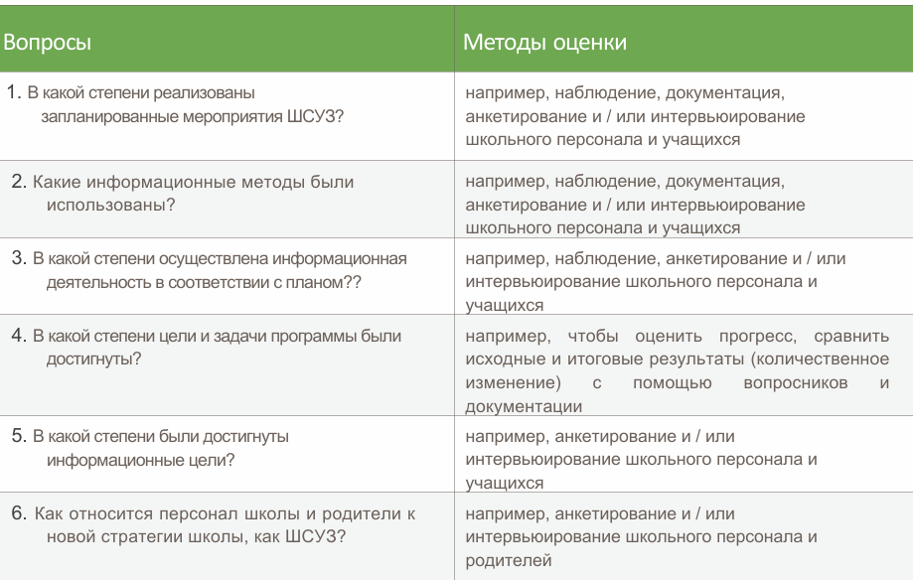
Выбор вопросов и методов оценки Пример- Вопросы и методы оценки
ПЛАНИРОВАНИЕ ОЦЕНКИ
Оценка– это важный компонент процесса создания и развития ШСУЗ.
Чтобы провести адекватную оценку вашей ШСУЗ, ваши цели, задачи, мероприятия и индикаторы должны соответствовать принципам SMART

Slide 63
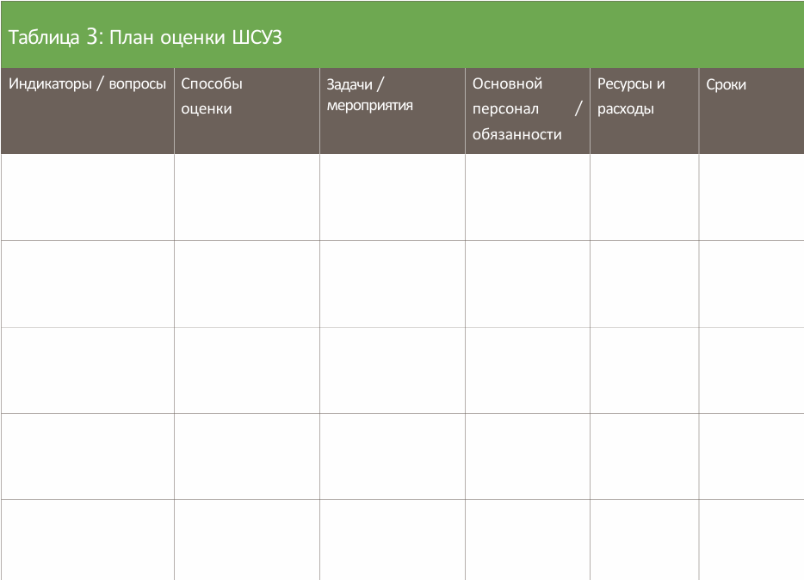
План оценки ШСУЗ
        Ваша оценка (что, когда и как вы оцениваете) зависит от других компонентов вашего плана по созданию ШСУЗ, в том числе от вашей информационной политики, приоритетов, целей и задач вашей ШСУЗ.

Slide 64
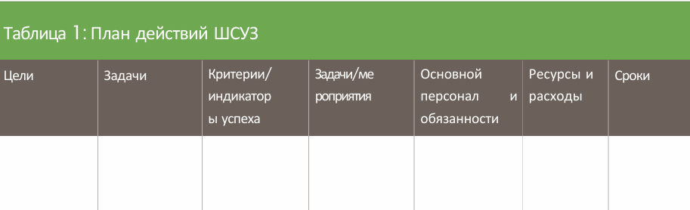
План действий по созданию ШСУЗ
Теперь, когда вы записали все основные компоненты вашего плана действий по созданию и развитию ШСУЗ, вы можете собрать все ваши заметки воедино, чтобы завершить планирование, включая временные рамки для каждого мероприятия, ответственных лиц и бюджет.
Следующие три таблицы могут помочь вам сделать финальный вариант вашего плана действий, включая информационную политику и оценку.

Slide 65











Пища для размышлений при выборе приоритетов и составлении плана действий

Slide 66

СОСРЕДОТОЧИТЬ СВОЕ ВНИМАНИЕ
3. Разработка плана действий
Сосредоточиться на реализации одного приоритета в течение одного учебного года.
В первый учебный год реализуются мероприятия, связанные с приоритетом А.
В процессе второго школьного года мероприятия по реализации приоритета А продолжаются, а новые вмешательства, связанные с приоритетом Б, вводятся в действие.
На третьем учебном году мероприятия, связанные с приоритетами А и Б продолжают проводиться, а мероприятия по приоритету В вводятся в действие.
Продолжение проведения мероприятий, направленных на каждую приоритетную область, может включать регулярный контроль над тем, проводятся ли до сих пор принятые ранее меры.

Slide 67


ВАЖНО УЧИТЫВАТЬ СЛЕДУЮЩЕЕ
3. Разработка плана действий
Задачи, функции и сроки деятельности должны быть четко изложены и задокументированы. Школьный планировщик действий может помочь в картировании деталей, до завершения работы над планом
Характеристика, потребности и приоритеты школьного сообщества
План действий / мероприятий должен быть обоснованным по срокам и учитывать доступные кадровые и другие ресурсы
Единовременно следует проводить небольшое количество мероприятий и приоритетных областей. Проведение слишком большого числа перемен одновременно может перегрузить школьный персонал, снизить качество их работы и мотивацию

Slide 68


ВЕБСАЙТ ПО ПОДДЕРЖКЕ РЕАЛИЗАЦИИ ШСУЗ – САЛАМАТТЫ МЕКТЕП
HPS (hls.kz)
ИНСТРУМЕНТЫ ДЛЯ ШКОЛ HPS (hls.kz)

Slide 69


СОДЕРЖАНИЕ ВЕБСАЙТА
ПОЛНЫЙ ПАКЕТ ДОКУМЕНТОВ
ИНСТРУМЕНТ БЫСТРОЙ ОЦЕНКИ
ВИДЕО ИНСТРУКЦИЯ

Slide 70

ВЕБСАЙТ ПО ПОДДЕРЖКЕ РЕАЛИЗАЦИИ ШСУЗ – САЛАМАТТЫ МЕКТЕП
QR CODE
СОДЕРЖАНИЕ
ИНСТРУМЕНТЫ ДЛЯ ШКОЛ HPS (hls.kz)
ПОЛНЫЙ ПАКЕТ ДОКУМЕНТОВ
ИНСТРУМЕНТ БЫСТРОЙ ОЦЕНКИ
ПЛАТФОРМА ДЛЯ ОБМЕНА ОПЫТОМ

Slide 71
ИНТЕРАКТИВНАЯ СЕССИЯ

Slide 72

ИНТЕРАКТИВ В ГРУППАХ
Инструмент быстрой оценки
РАЗДЕЛИТЕСЬ НА 5/7 ГРУПП
ОТКРОЙТЕ ИНСТРУМЕНТ БЫСТРОЙ ОЦЕНКИ ПО QR КОДУ
ПРОВЕДИТЕ ОЦЕНКУ И ОПРЕДЕЛИТЕ ПОТРЕБНОСТИ ШКОЛЬНОГО СООБЩЕСТВА В ОТНОШЕНИИ ЗДОРОВЬЯ
РАЗРАБОТАЙТЕ ПЛАН

Slide 73

МАТЕРИАЛЫ СЕМИНАРА
Материалы для школ
Содержание
Презентации:
    ШСУЗ – Саламатты мектеп
    Супергерои FAST
    Школы без никотина и табака
Индикаторы школьного уровня WASH (вода, санитария и гигиена)
Индикаторы школьного уровня HEPS (питание и физическая активность)
Индикаторы Школы без никотина и табака на уровне школы
https://drive.google.com/drive/mobile/folders/1mnfLifg5ccCQLmENaDVP_o44MOxsvRT5?usp=sharing
87784610986 - Акбота Абильдина

Slide 74


НАЗАРЛАРЫҢЫЗҒА РАҚМЕТ!

Slide 75
КЕЛЕСІ КӨРІСКЕНШЕ!

